Slide 1
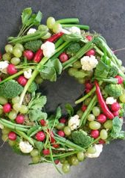
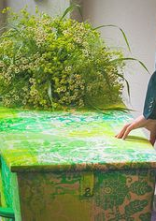
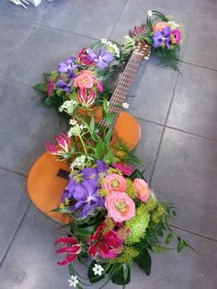
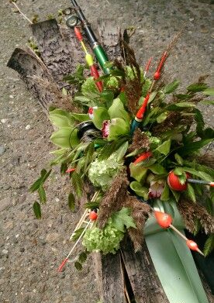
Rouwarrangement passend bij een persoon/beroep/hobby

Slide 2
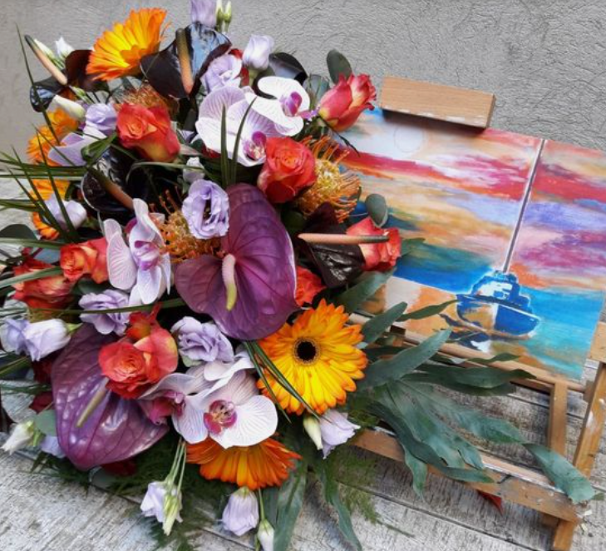
Let bij het maken van special rouwbloemwerk op:
Vormgeving: passend bij persoon/beroep, detaillering, vernieuwende uitstraling
Techniek: stevigheid, diep steken, netjes/verzorgd, afwerking, gestoken in steekschuim
Materiaalkeuze: kleur/karakter passend bij persoon/beroep, houdbaarheid, eenheid

Slide 3
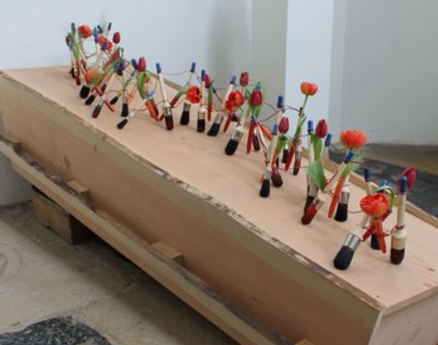
Inspiratie speciaal rouwbloemwerk

Slide 4
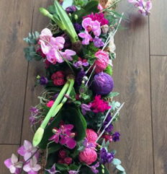
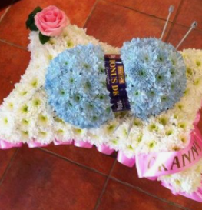

Slide 5
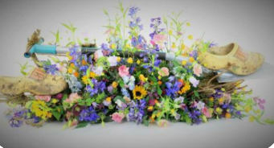
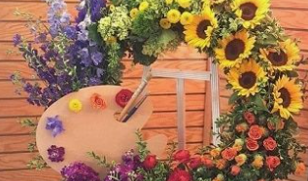

Slide 6
